Slide 1
Caso: Análisis de ventas para mejorar el rendimiento de productos
Data for Auditors

Slide 2
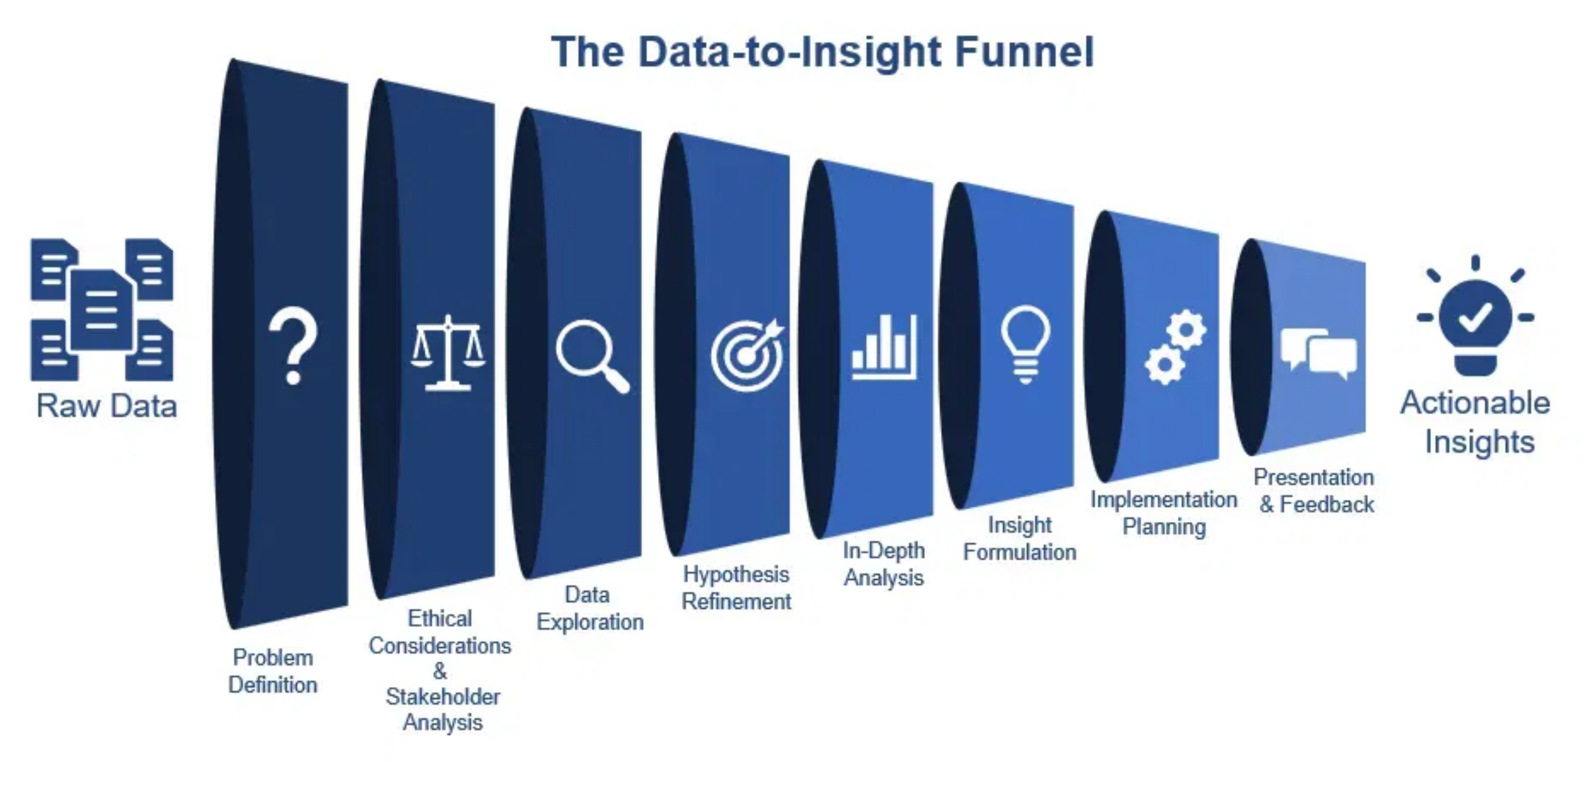
Data-to-insight
Fase 1: Definición del Problema
Fase 2: Consideraciones Éticas y Análisis de Stakeholders
Fase 3: Exploración y Preparación de Datos
Fase 4: Análisis en Profundidad
Fase 5: Formulación de Insights
Fase 6: Implementación

Slide 3
Fase 1: Definición del Problema
Objetivo: Identificar por qué ciertos productos tienen bajas ventas y proponer acciones para mejorar su desempeño.
Preguntas iniciales:
.
.
.
Problema definido: “”

Slide 4
Fase 2: Consideraciones Éticas y Análisis de Stakeholders
Stakeholders clave:
.
.
.
Consideraciones éticas:
.
.
.
Expectativas de stakeholders:
Ventas:
Marketing:
Productos:

Slide 5
Fase 3: Exploración y Preparación de Datos
Datos disponibles: Tabla sales con las siguientes columnas: | Fecha_venta | Producto_ID | Nombre_producto | Categoría | Región | Unidades_vendidas | Precio_unitario | Ingreso_total | Promoción_aplicada | Costo_producto |
Pasos realizados:
Limpieza de datos:
.
.
.
Transformación:
.
.
.
Exploración inicial:
.
.
.
Hallazgo preliminar:
.
.

Slide 6
Fase 4: Análisis en Profundidad
Técnicas utilizadas:
.
.
.
Resultados clave:
.
.
.
Herramientas usadas:
.
.
.

Slide 7
Fase 5: Formulación de Insights
Insights obtenidos:
.
.
.
Recomendaciones:
.
.
.

Slide 8
Fase 6: Implementación
Plan de acción propuesto:
Equipo de marketing:
.
.
Equipo comercial:
.
.
Departamento de producto:
.
.
Equipo de data:
.
.

Slide 9
Seguimiento
.
.
.

Slide 11

We would like to know your opinion!
Please, let us know what you think about the content.
From Netmind we want to say thank you, we appreciate time and effort you have taking in answering all of that is important in order to improve our training plans so that you will always be satisfied with having chosen us
quality@netmind.es

